Slide 1



الصوّر
إعداد: أنغام كنانه + أسماء عودة

Slide 2

ما هي الصورة؟

Slide 3
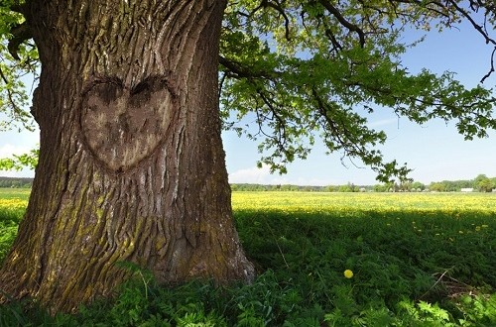
y
x

Slide 4


عند ادخال الصورة الحقيقية (Continues image) الى الحاسوب (تحويلها الى صورة رقمية) يتم لها عملية تسمى Sampling وهي عبارة عن اخذ عينات صغيرة من الصورة الحقيقية وصفها لتمثِّل الصورة الحقيقية .
كل عينه مربعه الشكل تسمي بكسل (Pixel = Picture element ) ويعتبر اصغر جزء في الصورة الرقمية.
عند تكبير الصورة يتضح لنا ان كل بكسل يحمل لون واحد فقط (على حسب نوعية الصورة , ثنائية , رمادية او ملونة )

Slide 5

أنواع الصوّر
ملوّن
درجات الرمادي
أسود وأبيض
RGB
0
255

Slide 6
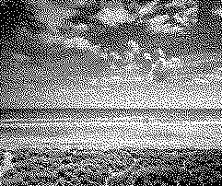
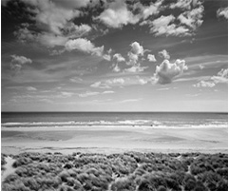

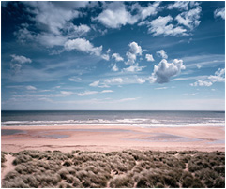
أنظر إلى البيكسل...

Slide 7
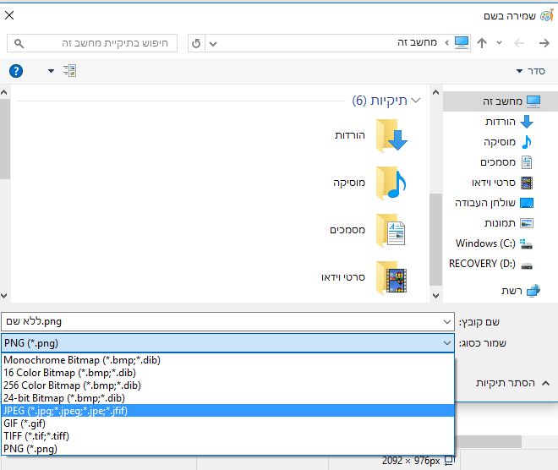




امتدادات الصوّر

Slide 8
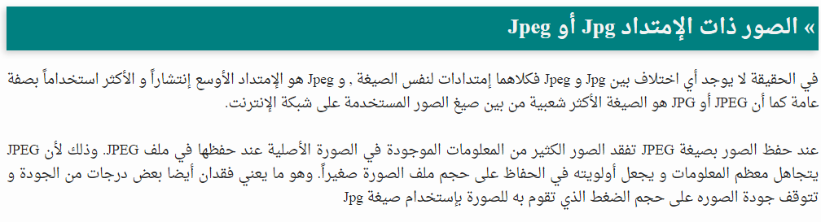
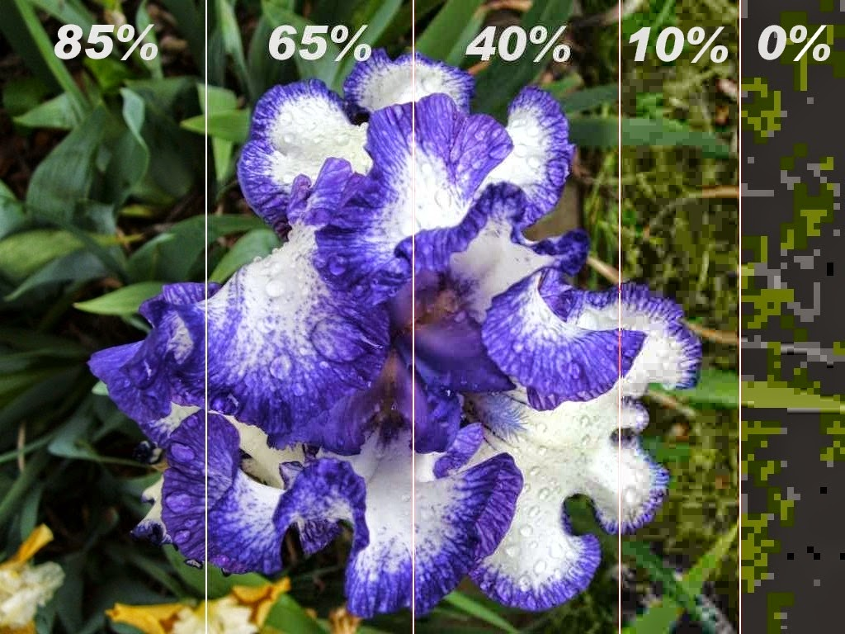
Jpg
Jpeg

Slide 9
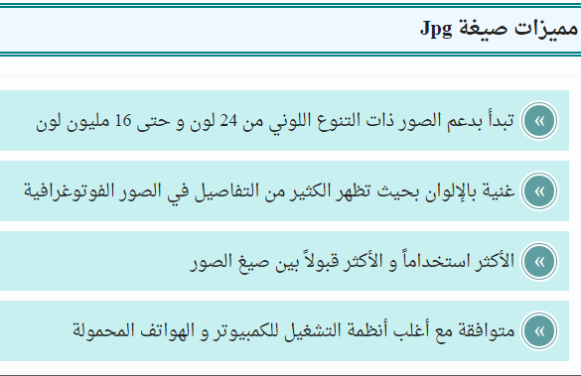
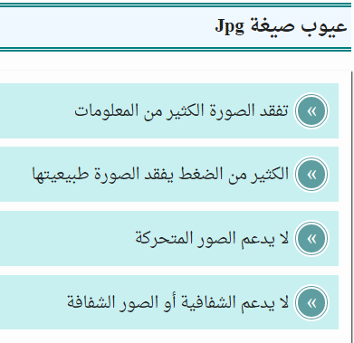
Jpg
Jpeg

Slide 10
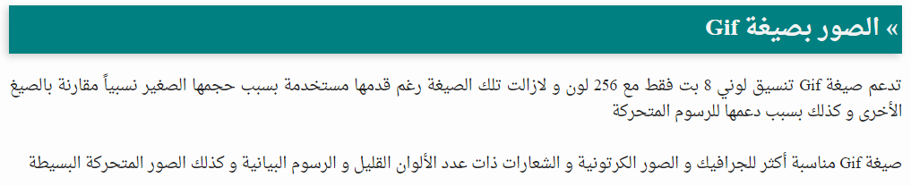
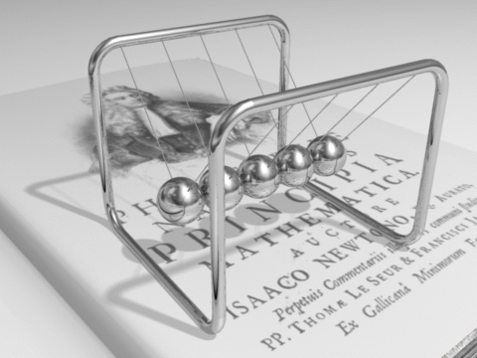
Gif

Slide 11
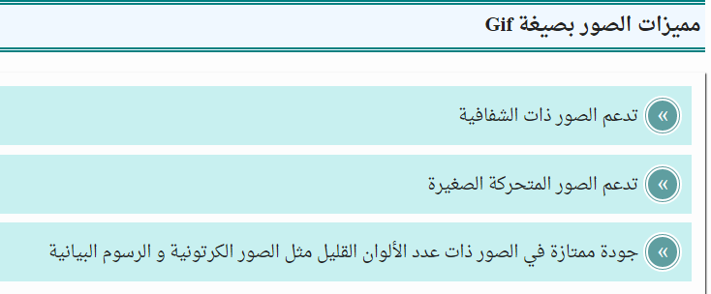
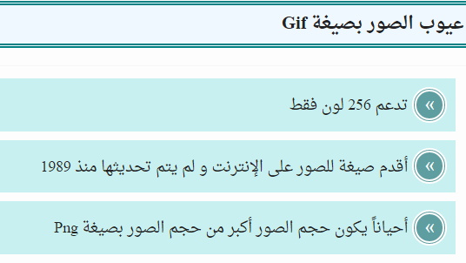
Gif

Slide 12
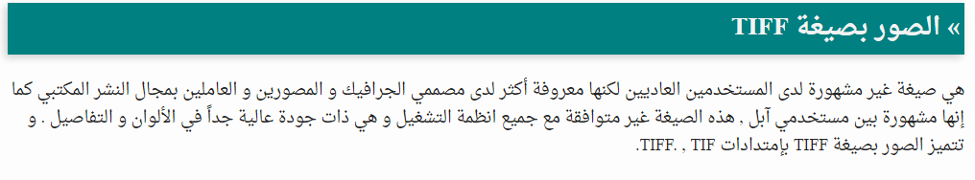

TIFF

Slide 13
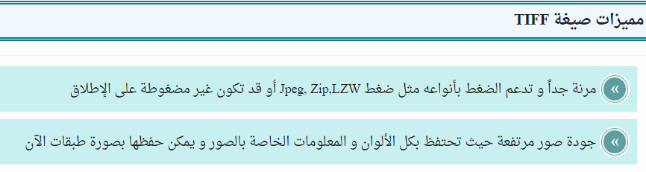
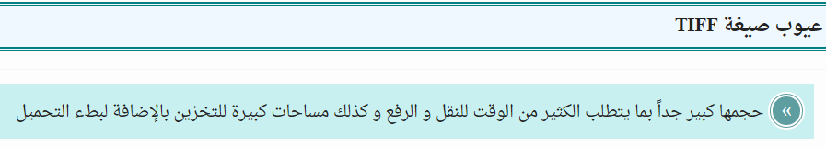
TIFF

Slide 14
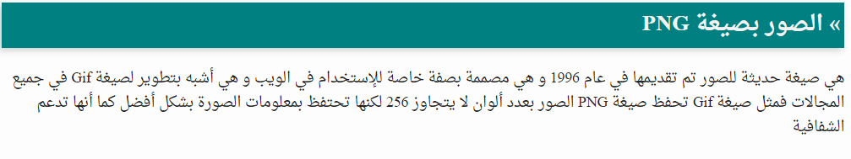
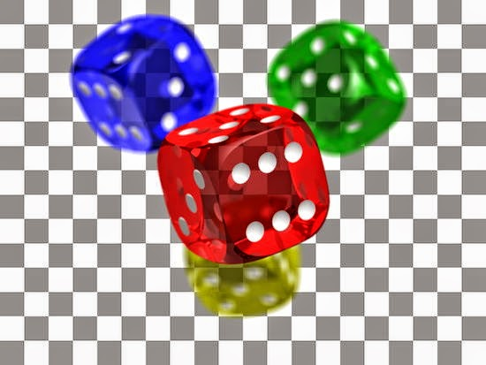
PNG

Slide 15
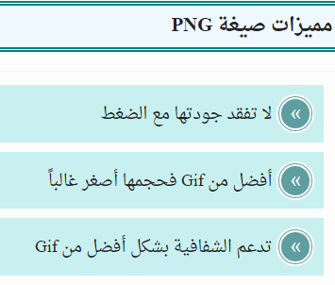
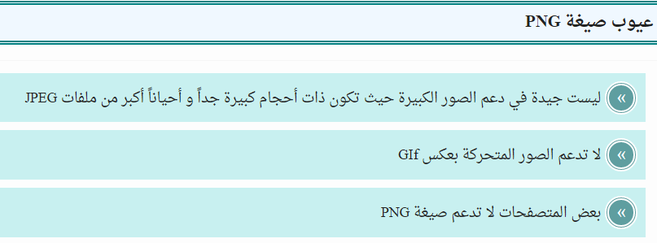
PNG

